Slide 1


STŘEDNÍ ŠKOLA STAVEBNÍ A TECHNICKÁ
Ústí nad Labem, Čelakovského 5, příspěvková organizace
Páteřní škola Ústeckého kraje
Kolíkové spoje a čepy
VY_32_INOVACE_31_626
Projekt MŠMT | EU peníze středním školám
Název projektu školy | ICT do života školy
Registrační číslo projektu | CZ.1.07/1.5.00/34.0771
Šablona | III/2
Sada | 31
Anotace | Kolíky a čepy, jejich druhy a použití.
Klíčová slova | Válcový, kuželový, pružný a rýhovaný kolík, čep s hlavou a bez hlavy.
Předmět | Odborný výcvik
Autor, spoluautor | Zdeněk Říha
Jazyk | Čeština
Druh učebního materiálu | Prezentace
Potřebné pomůcky | PC, data projektor
Druh interaktivity | Výklad pomocí prezentace
Stupeň a typ vzdělávání | Střední škola
Cílová skupina | 1. ročník, žáci 15 - 16 let, 23-68-H/01 Mechanik opravář motorových vozidel
Speciální vzdělávací potřeby | Ne
Zdroje | Seznam viz poslední strana
1

Slide 2
STŘEDNÍ ŠKOLA STAVEBNÍ A TECHNICKÁ
Ústí nad Labem, Čelakovského 5, příspěvková organizace
Páteřní škola Ústeckého kraje
Rozebíratelné spoje
KOLÍKOVÉ SPOJE
A ČEPY

Slide 3
STŘEDNÍ ŠKOLA STAVEBNÍ A TECHNICKÁ
Ústí nad Labem, Čelakovského 5, příspěvková organizace
Páteřní škola Ústeckého kraje
Použití kolíkových spojů
Tento druh spojů se používá pro zajištění vzájemné polohy dvou nebo více strojních součástí, k zabránění posuvu jedné části vůči druhé, ke spojení dvou strojních součástí a podobně.
Kolíky se používají také jako střižné pojistky, které chrání stroj před přetížením.
3

Slide 4
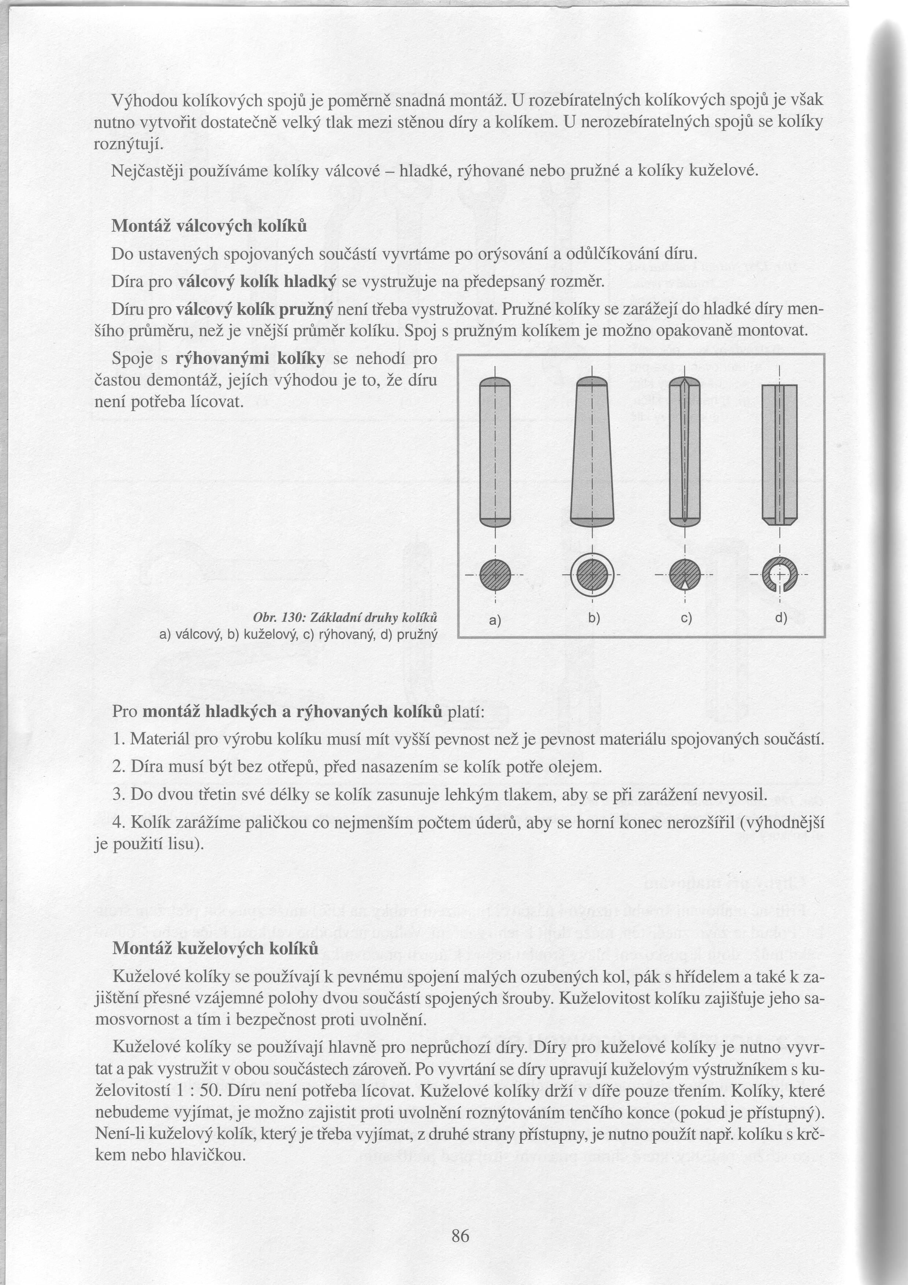
STŘEDNÍ ŠKOLA STAVEBNÍ A TECHNICKÁ
Ústí nad Labem, Čelakovského 5, příspěvková organizace
Páteřní škola Ústeckého kraje
Druhy kolíků
a, válcový kolík
b, kuželový kolík
c, rýhovaný kolík
d, pružný kolík
4

Slide 5
STŘEDNÍ ŠKOLA STAVEBNÍ A TECHNICKÁ
Ústí nad Labem, Čelakovského 5, příspěvková organizace
Páteřní škola Ústeckého kraje
Montáž válcových kolíků
Díra pro válcový kolík se vystružuje na předepsaný rozměr.
Díru pro válcový pružný kolík není třeba vystružovat. Tyto kolíky se zarážejí do díry menšího průměru, než je vnější průměr kolíku.
Spoj s pružným kolíkem je možné opakovaně montovat.
Spoje s rýhovaným kolíkem se nehodí pro častou demontáž.
5

Slide 6
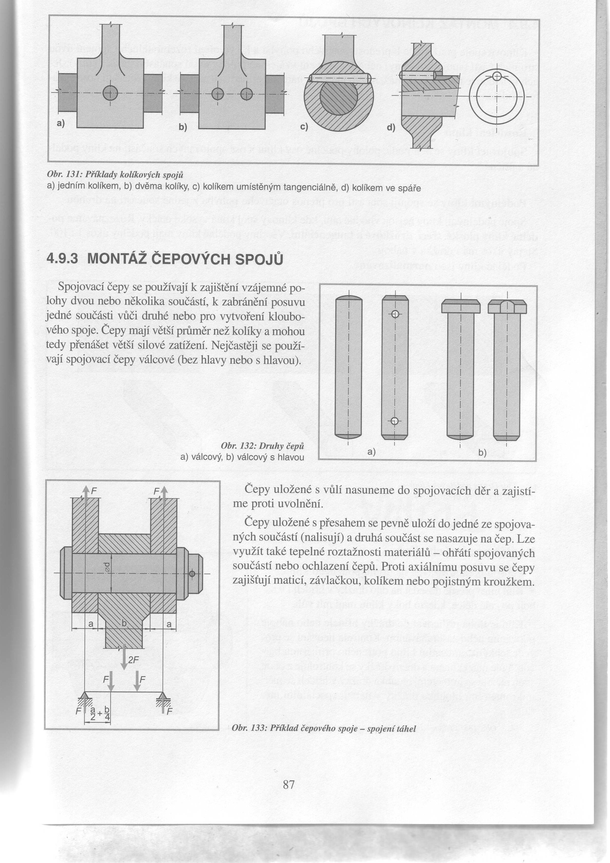
STŘEDNÍ ŠKOLA STAVEBNÍ A TECHNICKÁ
Ústí nad Labem, Čelakovského 5, příspěvková organizace
Páteřní škola Ústeckého kraje
Příklady kolíkových spojů
a, zajištění posuvu jedním kolíkem
b, zajištění posuvu dvěma kolíky
c, zajištění tangencionálním kolíkem
d, zajištění kolíkem ve spáře

Slide 7
STŘEDNÍ ŠKOLA STAVEBNÍ A TECHNICKÁ
Ústí nad Labem, Čelakovského 5, příspěvková organizace
Páteřní škola Ústeckého kraje
Montáž kuželových kolíků
Kuželové kolíky se používají hlavně pro neprůchozí díry.
Díry pro tento druh spojení je třeba vyvrtat a pak
vystružit v obou částech současně.
Kuželovitost je zpravidla 1:50.
Díru není třeba lícovat.
Kuželové kolíky se používají hlavně pro spojení
malých ozubených kol, pák s hřídelem apod.
7

Slide 8
STŘEDNÍ ŠKOLA STAVEBNÍ A TECHNICKÁ
Ústí nad Labem, Čelakovského 5, příspěvková organizace
Páteřní škola Ústeckého kraje
Pravidla montáže kolíkových spojů
1, Materiál pro výrobu kolíku musí mít vyšší pevnost, než je
pevnost materiálu spojovaných částí.
2, Díra musí být bez otřepů, před nasazením se kolík potře
olejem.
3, Do 2/3 své délky se kolík zasunuje lehkým tlakem,
aby se zachovala souosost.
4, Kolík zarážíme paličkou, co nejmenším počtem úderů, tak
aby se horní konec nerozšířil. Vhodnější je použití lisu.
8

Slide 9
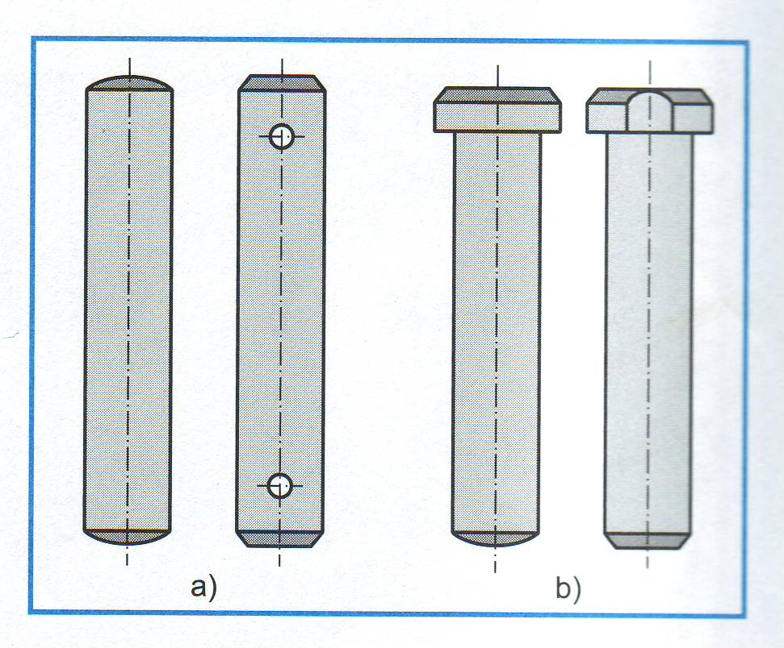
STŘEDNÍ ŠKOLA STAVEBNÍ A TECHNICKÁ
Ústí nad Labem, Čelakovského 5, příspěvková organizace
Páteřní škola Ústeckého kraje
Čepové spoje
Spojovací čepy se používají k zajištění vzájemné polohy dvou nebo několika součástí, k zabránění posuvu jedné součásti vůči druhé nebo pro vytvoření kloubového spoje.
Čepy mají větší průměr než kolíky a tak mohou přenášet větší silové zatížení. Nejčastěji se používají čepy bez hlavy (a) nebo s hlavou (b).
9

Slide 10
STŘEDNÍ ŠKOLA STAVEBNÍ A TECHNICKÁ
Ústí nad Labem, Čelakovského 5, příspěvková organizace
Páteřní škola Ústeckého kraje
Kontrolní otázky
1, K čemu slouží kolíky?
2, Jak se rozdělují kolíky podle jejich konstrukce?
3, Který z kolíků můžeme s výhodou použít opakovaně?
4, Který kolík se nehodí pro opakovanou montáž?
5, Jaká je obvyklá kuželovitost u kuželového kolíku?
10

Slide 11
STŘEDNÍ ŠKOLA STAVEBNÍ A TECHNICKÁ
Ústí nad Labem, Čelakovského 5, příspěvková organizace
Páteřní škola Ústeckého kraje
Použitá literatura
Fialová Ing. Dana, Gradek Ing. Vladislav, Zámečnické práce a údržba –Technologie 2. díl
učebnice pro SOU, Praha, Parta 2006, ISBN 978-80-7320-105-0
použité obrázky: snímek č. 4, str. 86, obr. 130, snímek č. 5, str. 86, obr. 130, snímek č. 6, str. 87, obr. 131, snímek č. 7, str. 86, obr. 130, snímek č. 9, str. 87, obr. 132
Doleček Josef Ing., Holoubek Zdeněk Ing., Strojnictví pro 1. ročník SOU, Praha, SNTL 1988,
EAN 04-211-88,
11

